Slide 1
思春期って何だろう？性って何だろう？
中学生・高校生のきみたちへ
公益社団法人 日本産婦人科医会 女性保健部
Notes:
【中学生対象説明】
思春期とは、いつのことかご存知でしょうか？今、皆さんはまさに思春期を生きています。小学校の低学年の頃とは違い、外見や内面だけでなく、からだのしくみそのものも成長する時期です。生まれたときの赤ちゃんの外性器の様子で男の子、女の子と判断しますが、この生まれたときの性別を生物学的性と呼びます。まず、この性別の違い、自分のからだのしくみをこれから学んでゆきましょう。

Slide 2
日本産婦人科医会 女性保健部では、中学生高校生向けの性教育スライドを作成しています。
中学生高校生向けにわかりやすく作成したものであって、医療
水準を示したものではありません。
目的別に指導しやすいように、削除・追加してご活用ください。
使用する際には、必ず『日本産婦人科医会「思春期ってなんだ
ろう？性ってなんだろう？2024年度改訂版」』よりの出典をご記載いただきますようお願い申し上げます。
2024.6
公益社団法人 日本産婦人科医会 女性保健部
Notes:
【中学生対象説明】
日本産婦人科医会 女性保健部では、中学生高校生向けの性教育スライドを作成しています。
中学生高校生向けにわかりやすく作成したものであって、医療水準を示したものではありません。
目的別に指導しやすいように、削除・追加してご活用ください。
使用する際には、必ず『日本産婦人科医会「思春期ってなんだろう？性ってなんだろう？2024年度改訂版」』よりの出典をご記載いただきますようお願い申し上げます。

Slide 3
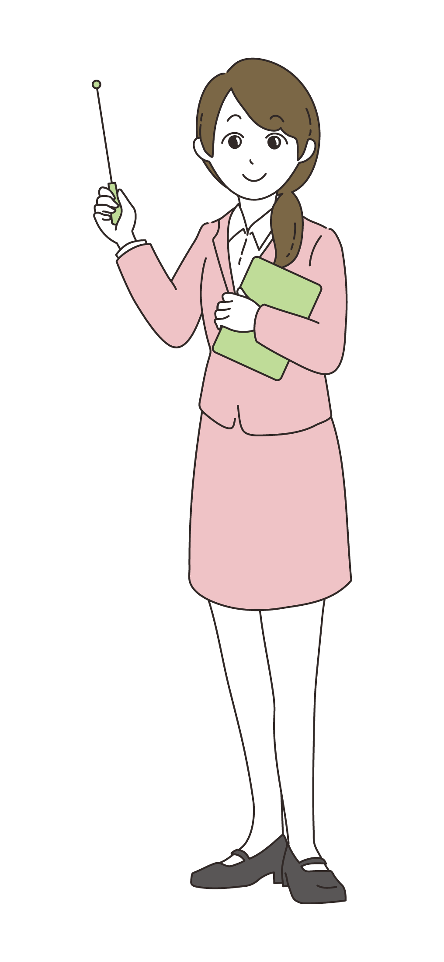
目 次
1
からだの成長・女の子のからだ
2
男の子のからだ・多様な性
3
妊娠・出産
4
中絶・避妊
5
性感染症
6
性について
7
子宮頸がん
8
デートDV
9
付録

Slide 4
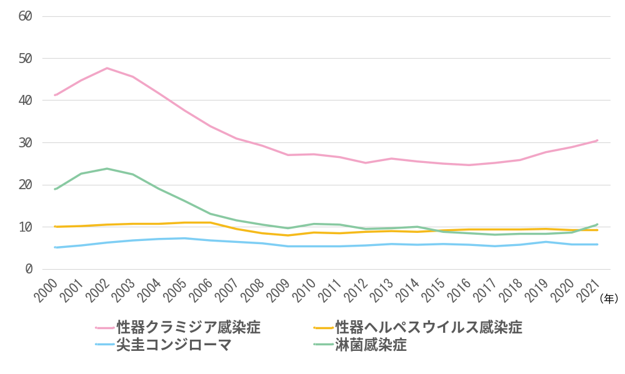
性感染症定点報告の年次推移
厚生労働省報告 2000年～2021年
Notes:
【中学生対象説明】
厚生労働省は、協力医療機関を選んで定点とし、STIの報告をまとめています。
性感染症の協力医療機関での報告数です。
クラミジアが最も多く、淋菌、ヘルペス、尖形コンジローマの順に多いです。

Slide 5
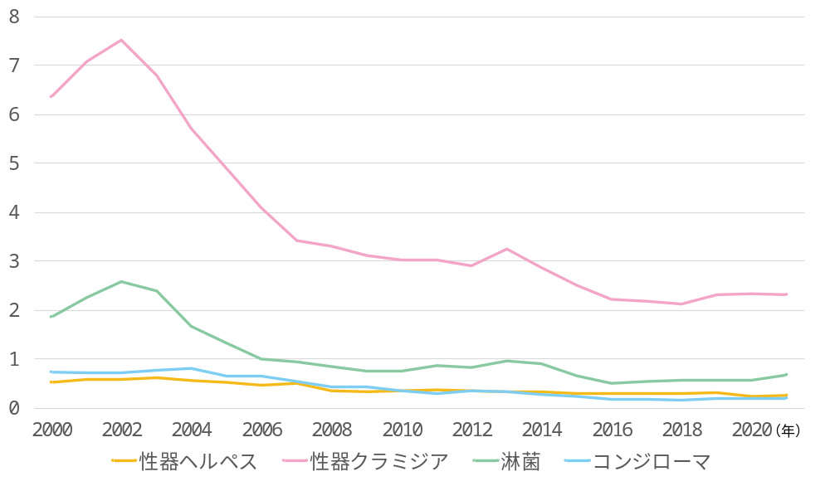
１０代における性感染症定点報告の
年次推移
厚生労働省報告 2000年～2021年
Notes:
【中学生対象説明】
同じく10代の性感染症の協力医療機関での報告数です。
クラミジアが最も多く、次が淋菌で、ヘルペスと尖形コンジローマが同じくらいです。

Slide 6
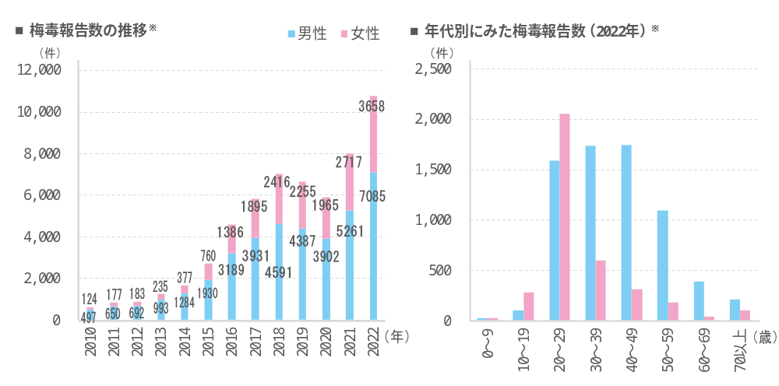
梅毒の年次、年齢別報告数
※2021年は、第1～52週2022年10月8日時点集計値（暫定値）、
2022年は第1～44週2022年11月9日時点集計値の報告を対象。
厚生労働省統計より
Notes:
【中学生対象説明】
2015年より梅毒は大きく増加しています。
年齢別にみると女性では20代が多く、男性では20～40代に多いのがわかります。

Slide 7
梅毒の感染者数の年次推移
（年）
厚生労働省報告 2000年～2021年
Notes:
【中学生対象説明】
参考スライド
梅毒の感染者数の推移 全体と10代

Slide 8
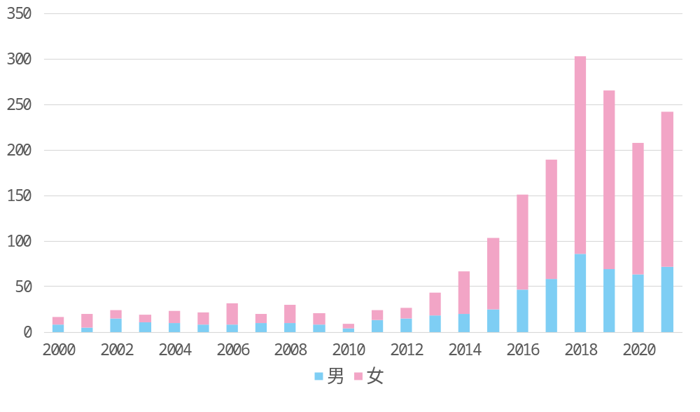
梅毒の１０代の感染者数の年次推移
（年）
厚生労働省報告 2000年～2021年
Notes:
【中学生対象説明】
参考スライド
10代の梅毒

Slide 9
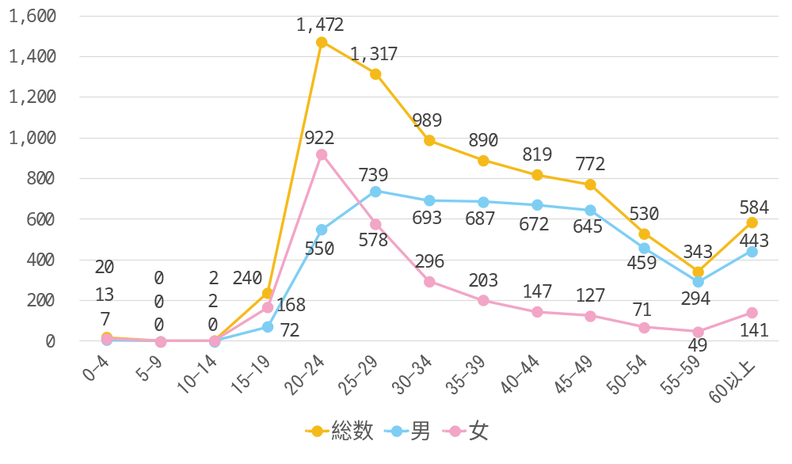
梅毒の年代別感染者数（２０２１年）
（歳）
厚生労働省報告 2021年
Notes:
【中学生対象説明】
参考スライド
2021年の梅毒の年代別の感染者数です。
20～24歳の女性が多く、全体でも20～24歳が最も多く、その後は減少しています。
男性は25～29歳が最も多く、その後、49歳まで感染者数は減少しないです。

